Slide 1


Chào mừng các con đến với tiết học
Tập làm văn

Slide 2

Hãy kể lại câu chuyện “Dại gì mà đổi”

Slide 3
Qua câu chuyện “Dại gì mà đổi”, em thấy mình cần phải như thế nào để được mọi người yêu mến?
→ Em thấy mình cần phải ngoan ngoãn, không được nghịch ngợm.

Slide 4
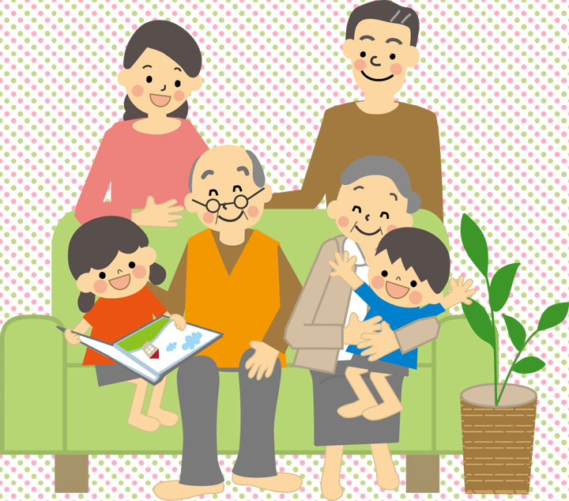

Slide 5

Thứ sáu ngày 8 tháng 10 năm 2021
Tập làm văn
Nói và viết về gia đình

Slide 6








Hoạt động 1: Nói về gia đình
1. Giới thiệu:
- Gia đình em có mấy người, đó là những ai?
2. Kể về từng người trong gia đình:
- Tên tuổi, nghề nghiệp của các thành viên trong gia đình.
Em hãy kể lại
về gia đình mình
dựa vào gợi ý dưới đây:
- Mọi người trong gia đình thường làm gì?
- Mọi người trong gia đình có gì đặc biệt (sở thích, tính tình,…)
Tình cảm của mọi người trong gia đình như thế nào?
(kỉ niệm, sự quan tâm chăm sóc của các thành viên trong gia đình…)
3. Tình cảm của em đối với gia đình.

Slide 7




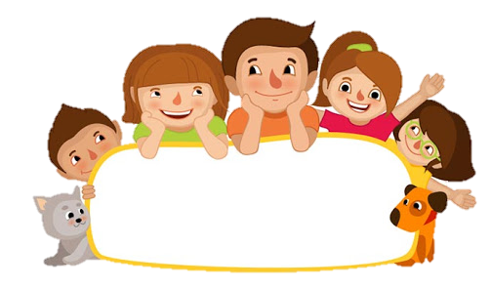





Hoạt động 1: Nói về gia đình
Bây giờ các con hãy nói
về gia đình của mình nhé!

Slide 8

Hoạt động 1: Nói về gia đình
Gia đình em có bốn người. Đó là bố mẹ, em và em trai 5 tuổi tên là Nam. Bố em năm nay 39 tuổi, còn mẹ 35 tuổi. Bố mẹ em làm nhân viên ngân hàng và em trai học lớp mẫu giáo lớn. Những lúc nhàn rỗi, mẹ thường nấu những món ăn ngon, bố thì tưới cây còn em và Nam thì chơi cùng nhau. Bố mẹ em rất hiền và luôn quan tâm hai anh em. Gia đình em rất yêu thương nhau, lúc nào cũng vui vẻ. Em rất yêu gia đình.

Slide 9



Thực hành viết đoạn văn
Con hãy viết đoạn văn
(5 đến 7 câu) nói về
gia đình mình.

Slide 10



Hoạt động 2: Thực hành viết đoạn văn
Để viết được đoạn văn nói về gia đình, các con sẽ dựa vào gợi ý sau:

Slide 11

Hoạt động 2: Thực hành viết đoạn văn
Gia đình có mấy người, đó là những ai?
1. Giới thiệu
Tên tuổi, nghề nghiệp của các thành viên?
Đoạn văn kể về gia đình
2. Kể về từng thành viên
Mọi người trong gia đình thường làm gì?
Sở thích, tính tình của
mọi người trong gia đình?
3. Kết đoạn
Tình cảm của em đối với
gia đình?

Slide 12

Hoạt động 2: Thực hành viết đoạn văn
Bây giờ các con hãy viết đoạn văn nhé!

Slide 13

Hoạt động 2: Thực hành viết đoạn văn
Đề bài: Con hãy viết đoạn văn ngắn ( 5 – 7 câu) nói về gia đình.
Bài làm
Lùi 1 ô
Viết sát lề

Slide 14

Dặn dò
Con hoàn thành đoạn văn nói về gia đình.

